Slide 1
EMİR KİPİ

Slide 2
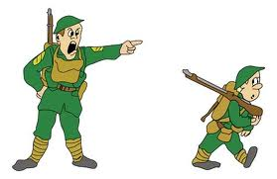
Zaman ifade etmez.
Emretmek- direktif vermek için kullanılır.
Kişiler kendilerine emredemezler bu nedenle BEN ve BİZ kişilerinde emir kipi kullanılmaz.

Slide 3
OLUMLU (POZİTİF )
Ben Ø
Sen yap_
O yapsın
Biz Ø
Siz yapın / yapınız
Onlar yapsın(lar)

Slide 4
OLUMSUZ (NEGATİF)
Ben Ø
Sen yapma
O yapmasın
Biz Ø
Siz yapmayın / yapmayınız
Onlar yapmasın(lar)

Slide 5
SORU
Ben Ø
Sen Ø
O Yapsın mı?/ Yapmasın mı?
Biz Ø
Siz Ø
Onlar Yapsınlar mı? / Yapmasınlar mı?

Slide 6
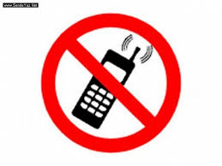
Telefonunuzu kapatınız!

Slide 7

Burada sigara içmeyiniz!

Slide 8

Ateşle yaklaşma!

Slide 9

Sağa dön!

Slide 10
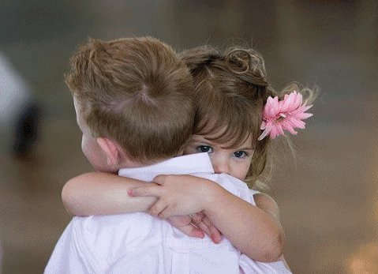
HAYDİ BERABER SAĞLIKLI HAYAT REÇETESİ YAZALIM
İnsanları çok sevin!

Slide 11
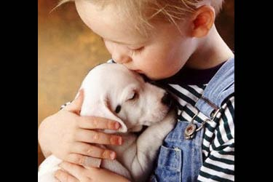
2. ……………………………………….......... !

Slide 12

3. Kitap okuyun!

Slide 13
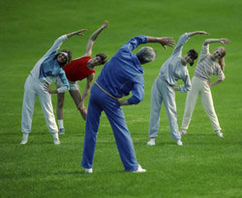
4. ……………………………………………………. !

Slide 14
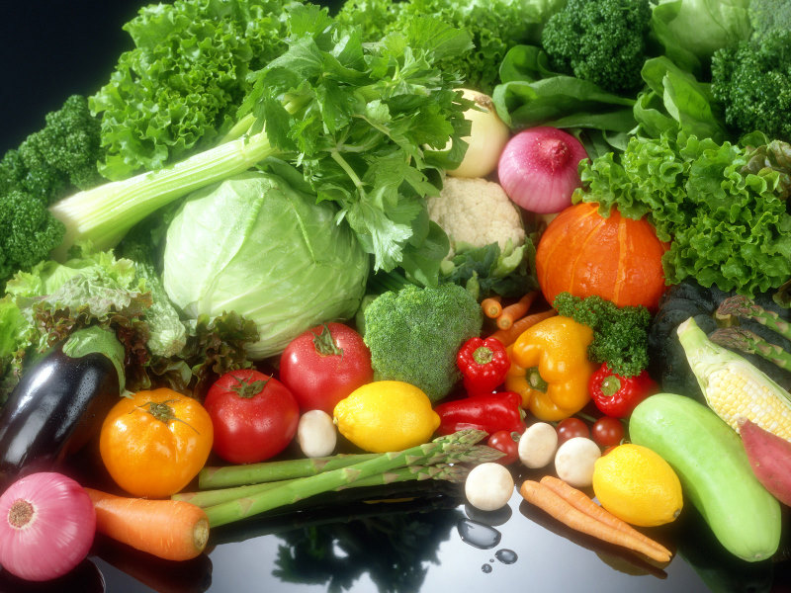
5. …………………………………………… !

Slide 15

6. ………………………………………………….. !

Slide 16

7. …………………………………………. !

Slide 17

8. ………………………………………. !

Slide 18
Siz de önerilerinizi söyleyiniz.

